Slide 1
BÁO CÁO ĐỒ ÁN CƠ SỞ
Website bán thiết bị điện tử
Lương Quốc Hào MSSV:1911062419

Slide 2
Nội dung :
01
02
03
04
Tổng quan đề tài
Các chức năng chính
Các loại sơ đồ
Giao diện

Slide 3
01 : Tổng quan đề tài

Slide 4
Lí do chọn đề tài
-Ngày nay, cả thế giới đang trong quá trình hiện đại hóa
- Việc mua bán trao đổi diễn ra trên nhiều hình thức và cơ bản và tiện lợi nhất là mở cửa hàng
- Để thực hiện quá trình mua bán giữa người mua và cửa hàng thì phải có công tác quản lý tốt cùng mới sự rõ ràng chính xác của từng con số sự quan trọng của việc áp dụng CNTT vào công cuộc quản lý

Slide 5
Mục tiêu đề tài
Hiểu biết được hoạt động kinh doanh và quản lý của 1 cửa hàng.
Xây dựng 1 phần mềm đáp ứng được nhu cầu quản lý của một cửa hàng kinh doanh trong thực tế.
Phần mềm tạo ra giúp nâng cao độ chính xác của quản lý sổ sách cho cửa hàng.

Slide 6
02
Các chức năng chính

Slide 7
Các chức năng chính : Khách hàng
Khách hàng
Nhân viên
Đăng nhập, đăng kí,
Dùng mã OTP để lấy lại mật khẩu
Xem danh sách sản phẩm, xem lịch sử mua hàng
Sử dụng giỏ hàng
Xem chỉ tiết sản phẩm
Đánh giả, phản hồi sản phẩm
Đăng nhập
Quản lí sản phẩm
Thống kê doanh thu
Quản lí tài khoản khách hàng

Slide 8
03
Các loại sơ đồ

Slide 9
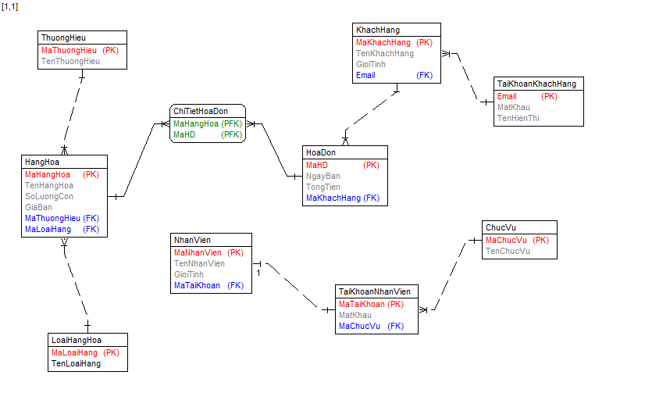
Sơ đồ ERD :

Slide 10
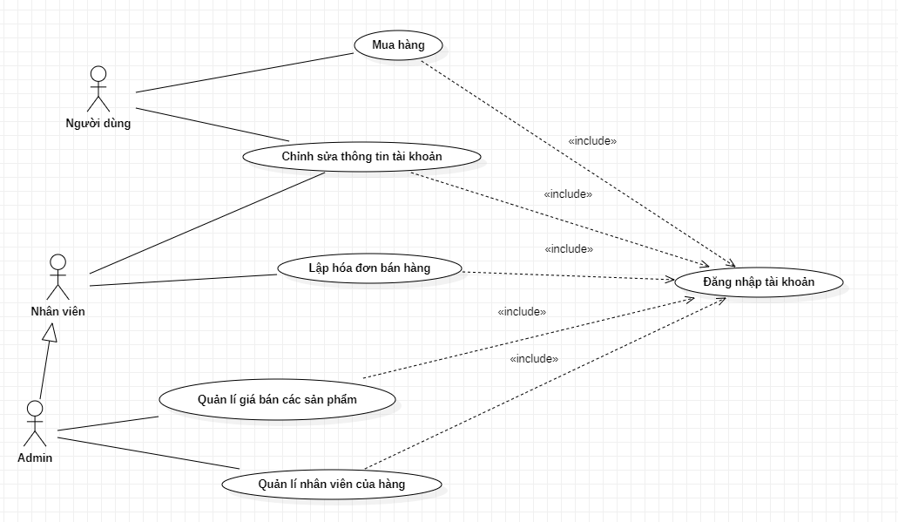
Use case tổng quát

Slide 11
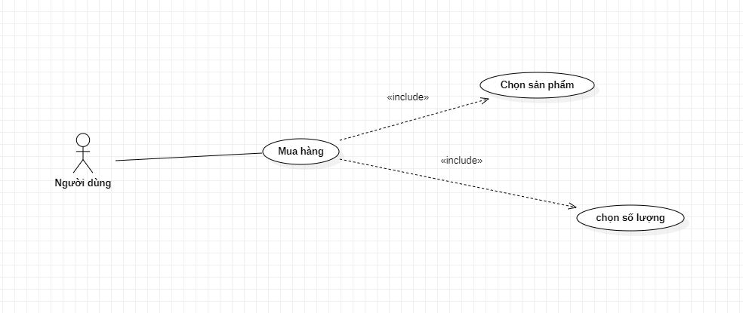
Use case chức năng mua hàng:

Slide 12
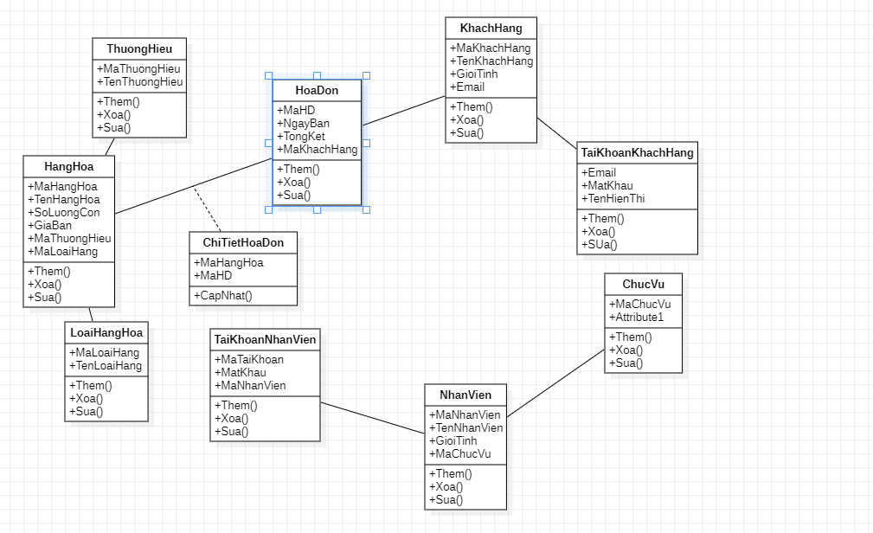
Sơ đồ classDiagram

Slide 13
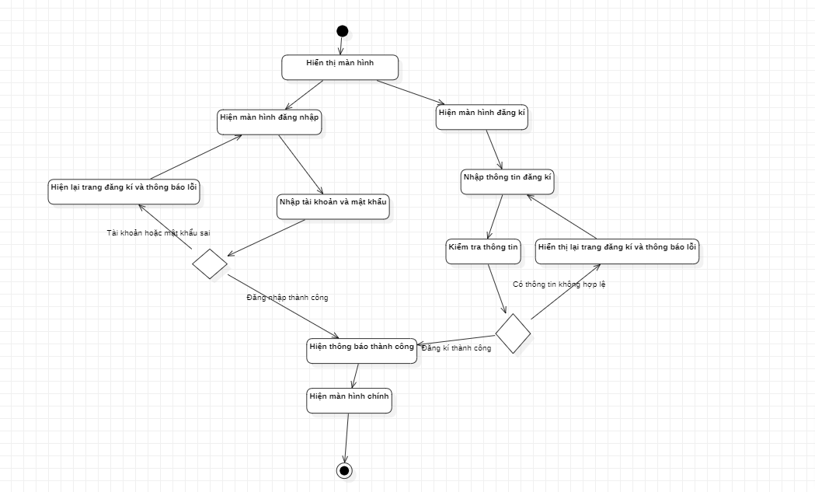
Sơ đồ Active đăng nhập

Slide 14
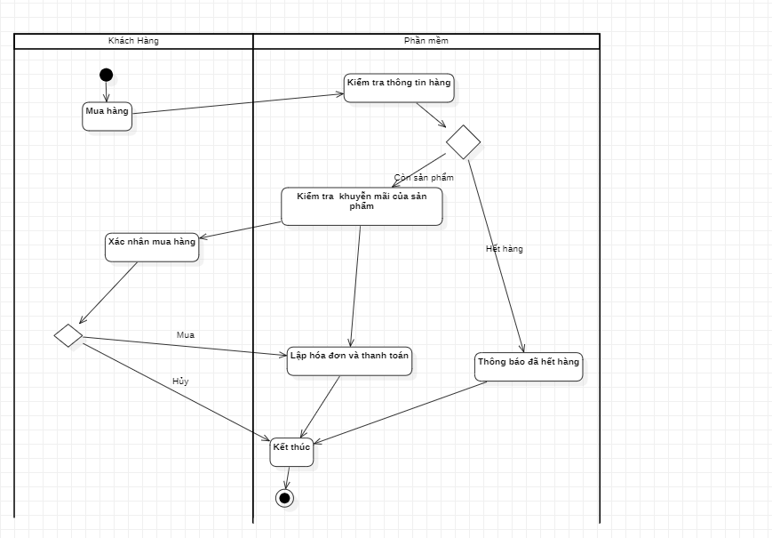
Sơ đồ active: mua hàng

Slide 15
04
Giao diện

Slide 16
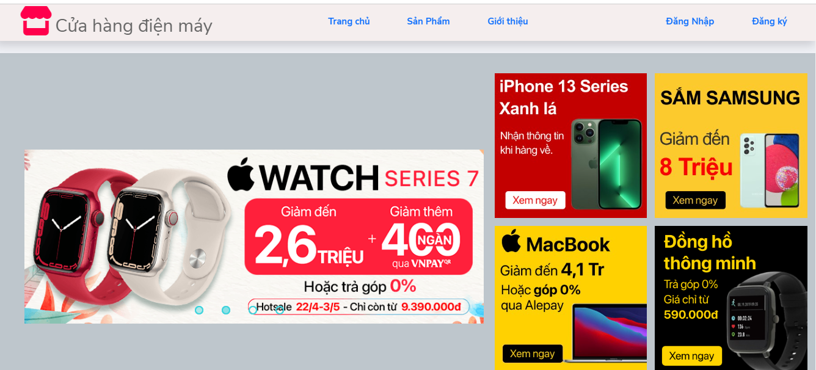
Giao diện cửa hàng

Slide 17
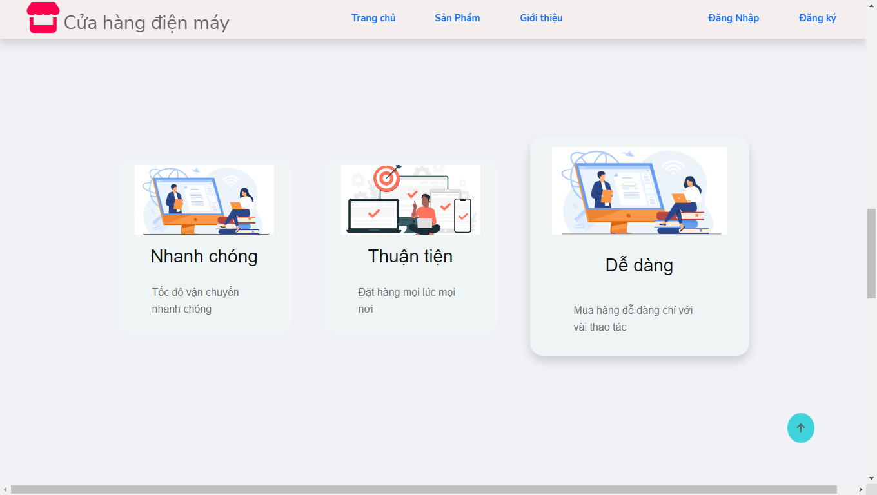
Giao diện giới thiệu cửa hàng :

Slide 18
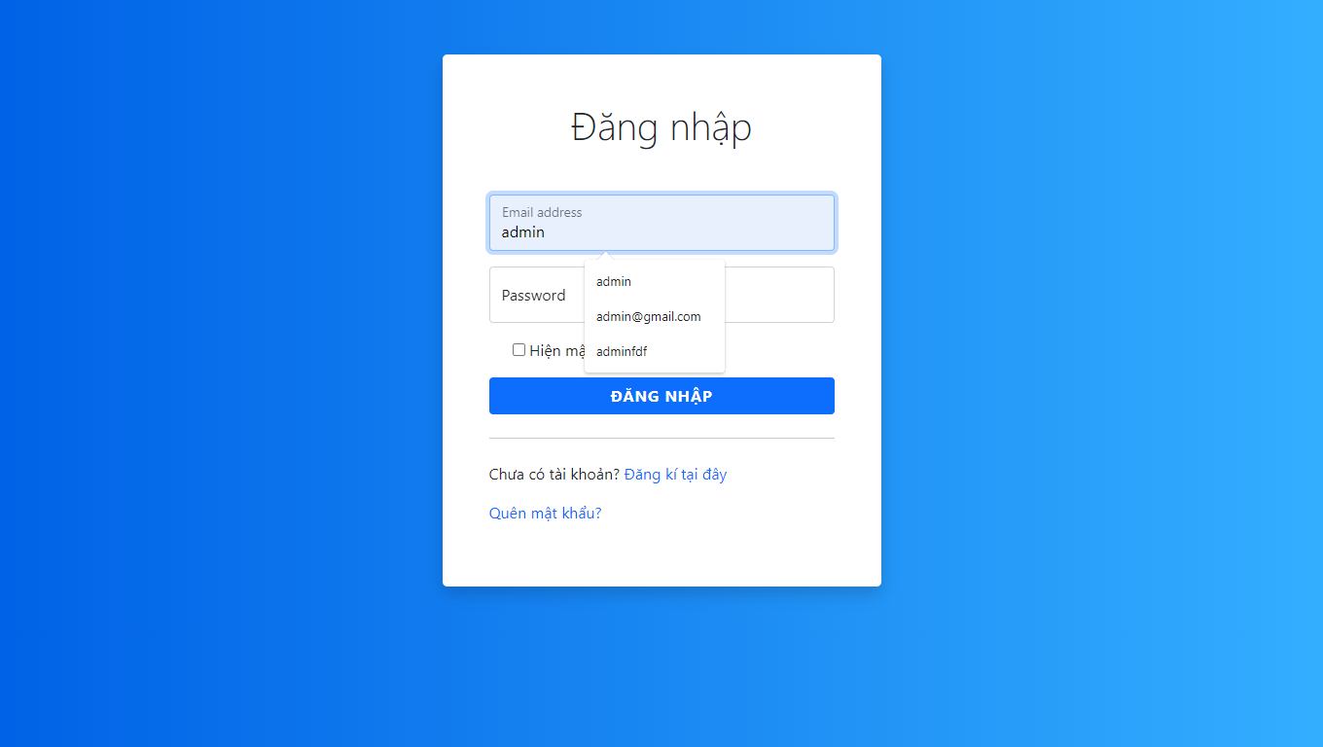
Giao diện đăng nhập:

Slide 19
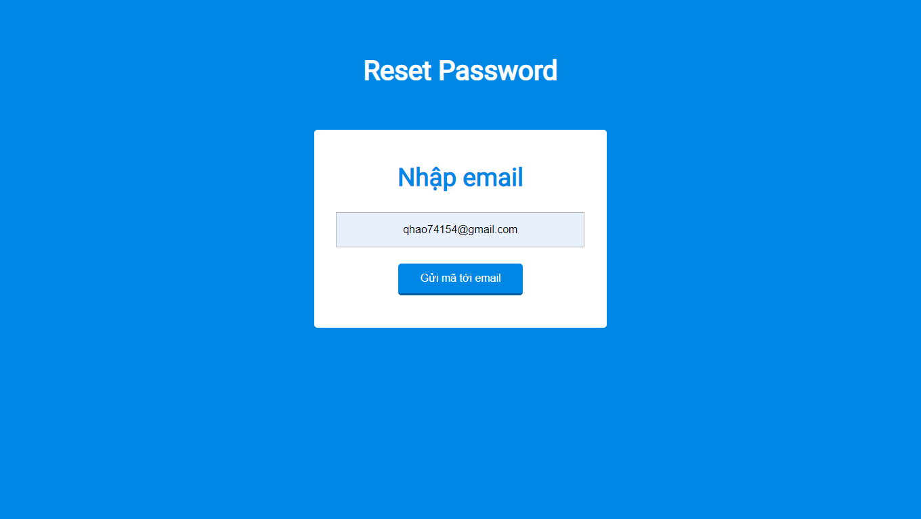
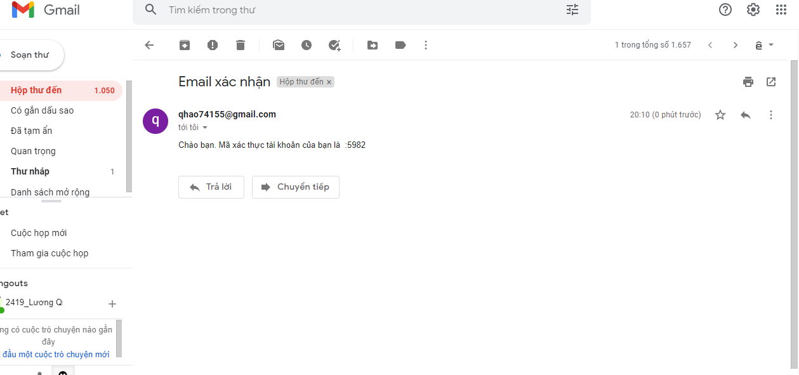
Nhận mã OTP qua mail:

Slide 20
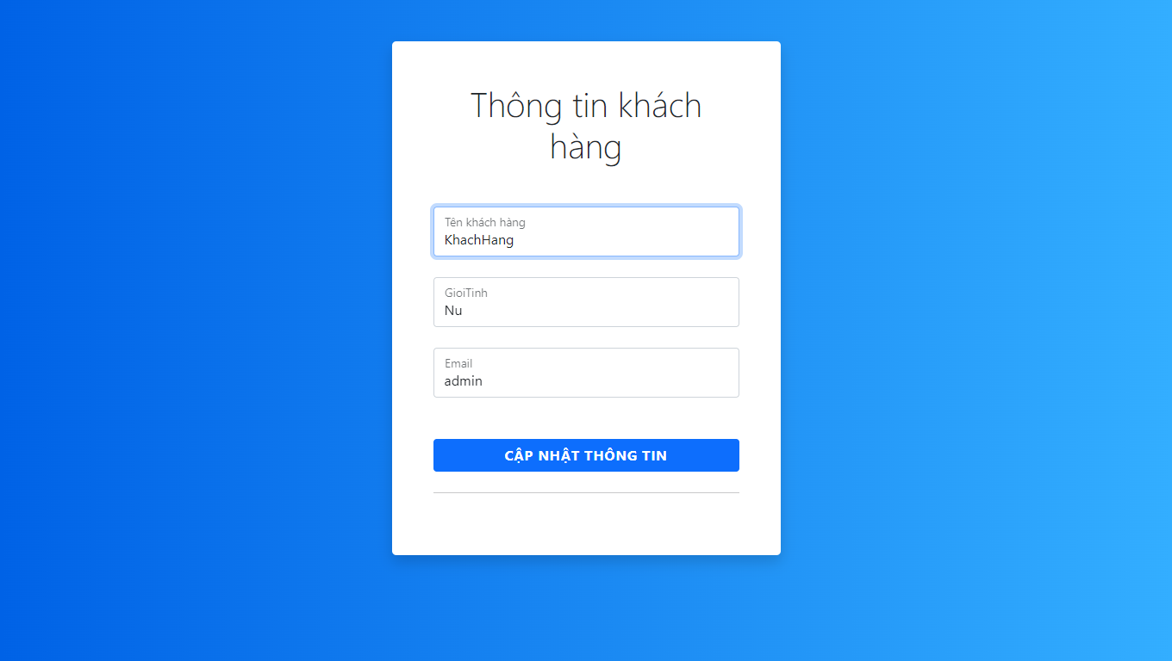
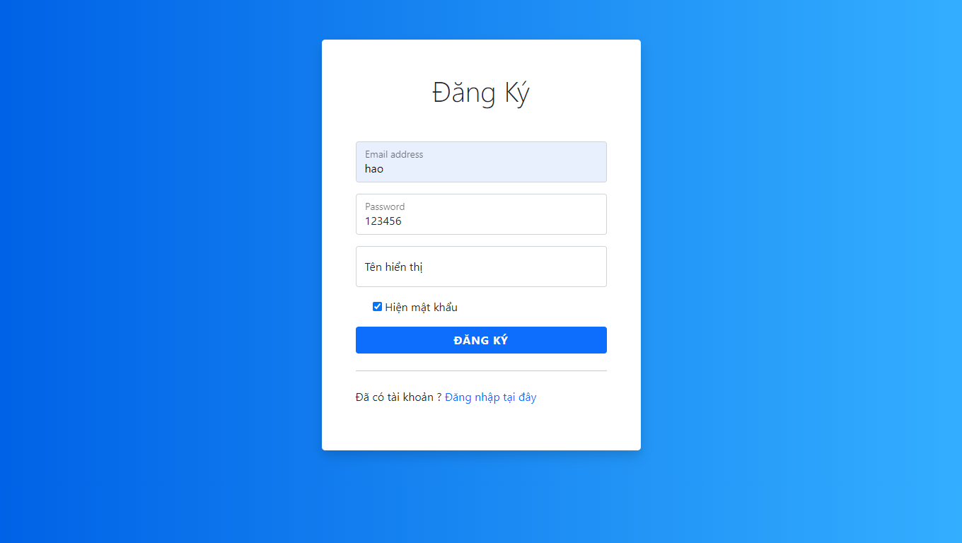
Form đăng kí, chỉnh sửa thông tin khách hàng

Slide 21
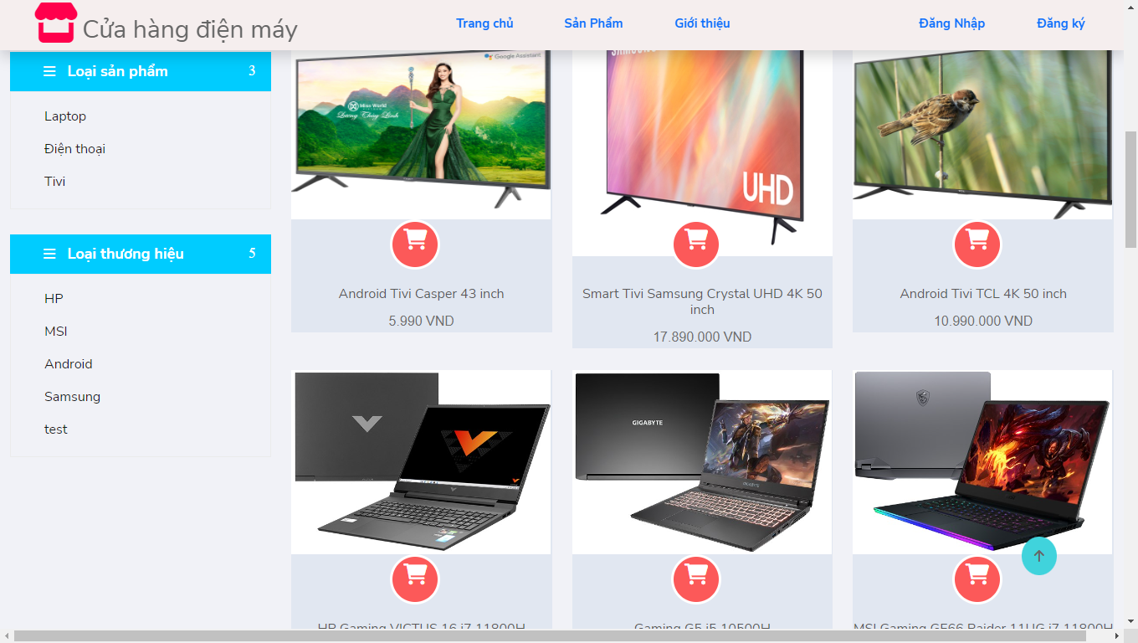
Danh sách sản phẩm

Slide 22
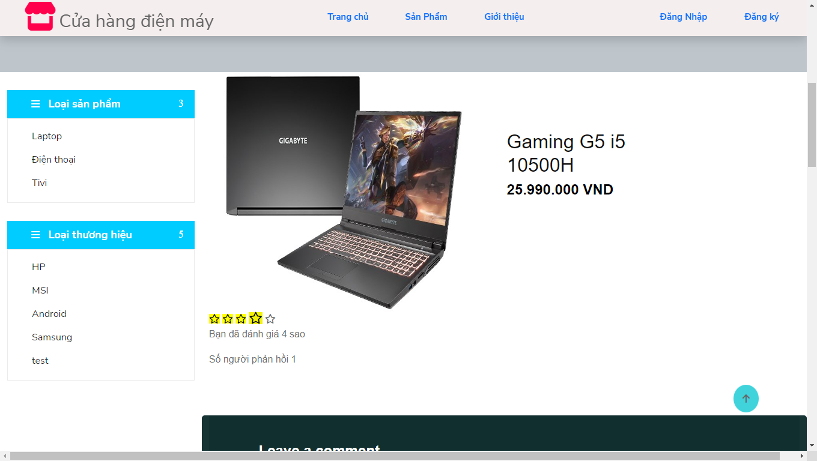
Chi tiết sản phẩm

Slide 23
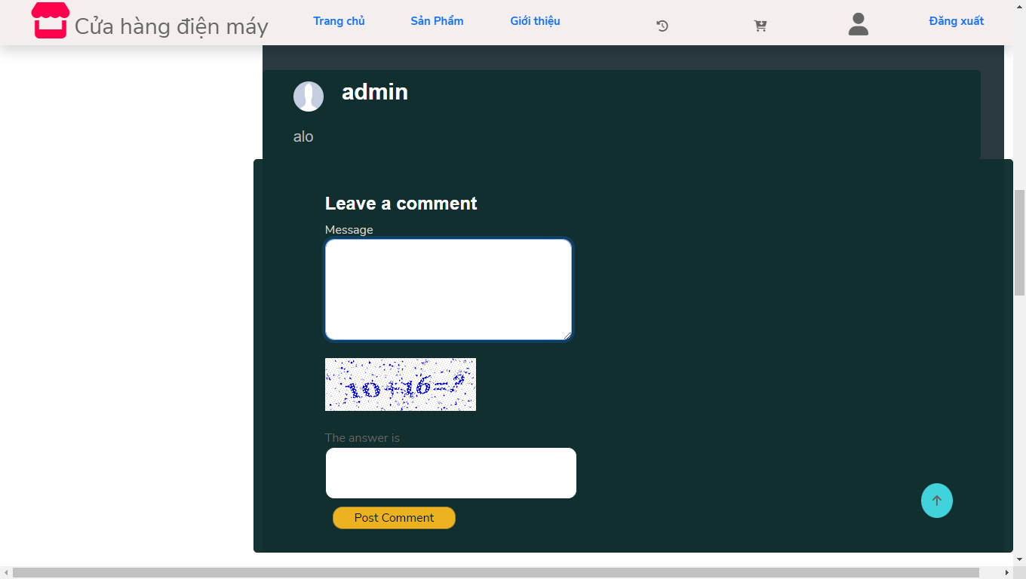
Giao diện phản hồi từ khách hàng

Slide 24
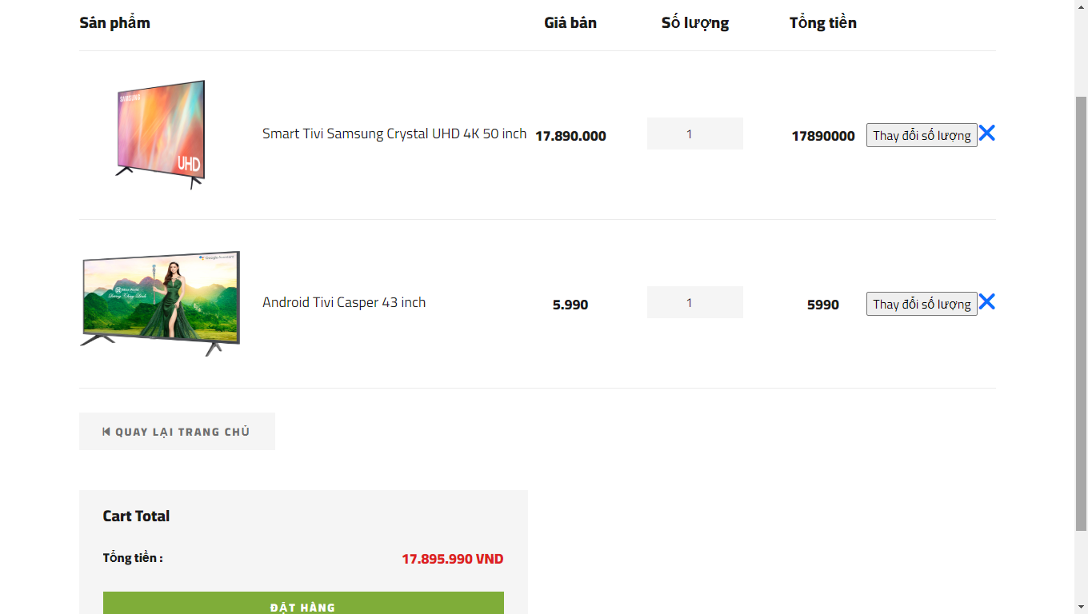
Giao diện giỏ hàng :

Slide 25
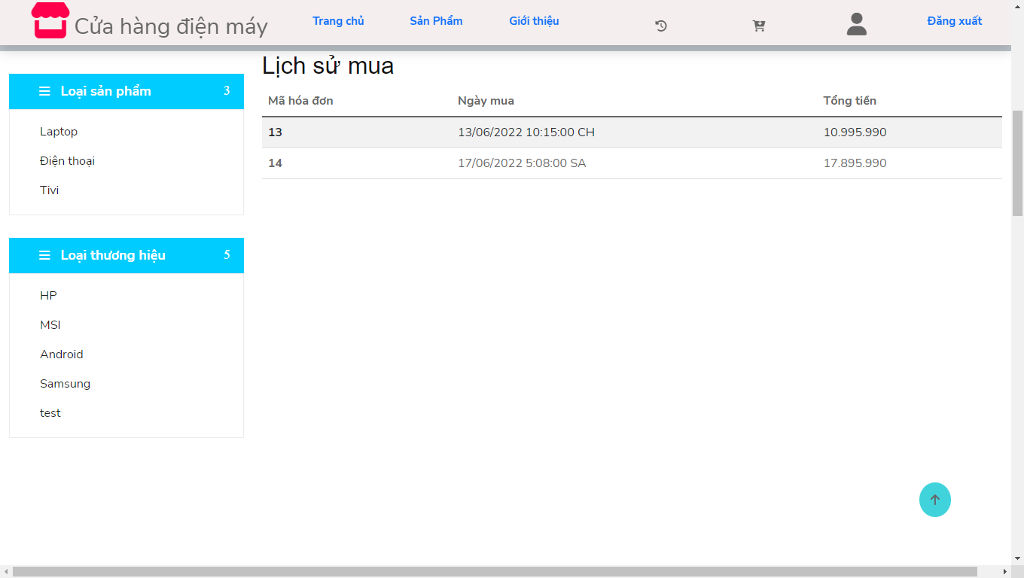
Giao diện lịch sử đặt hàng :

Slide 26
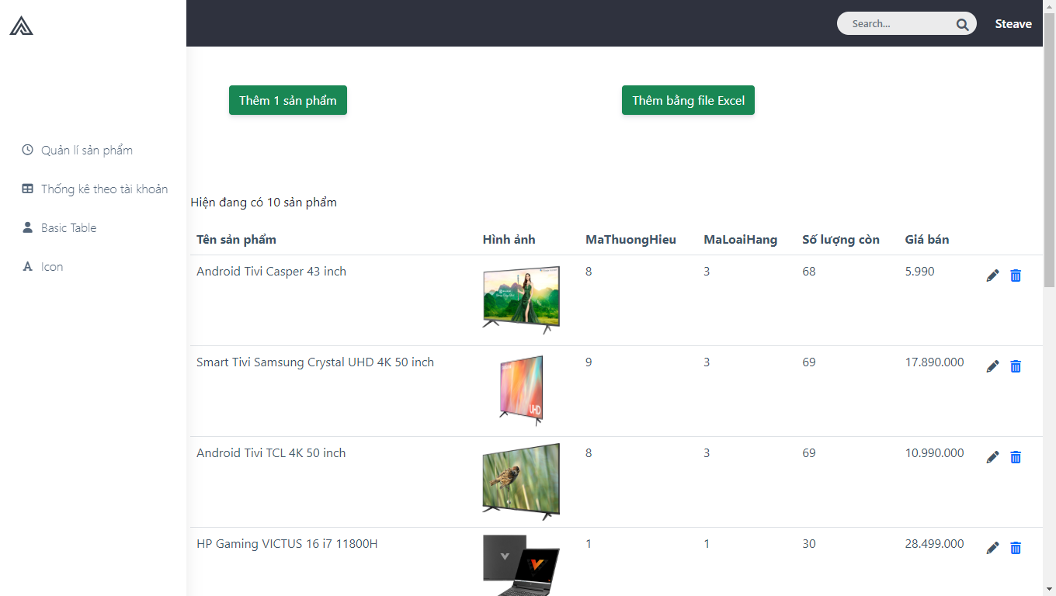
Quản lí sản phẩm:

Slide 27
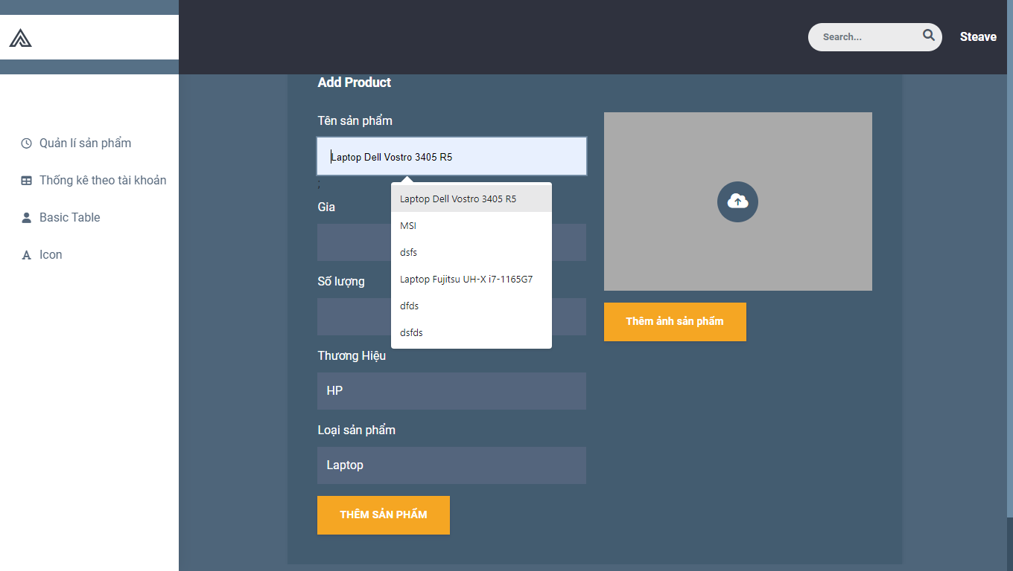
Giao diện thêm sản phẩm :

Slide 28
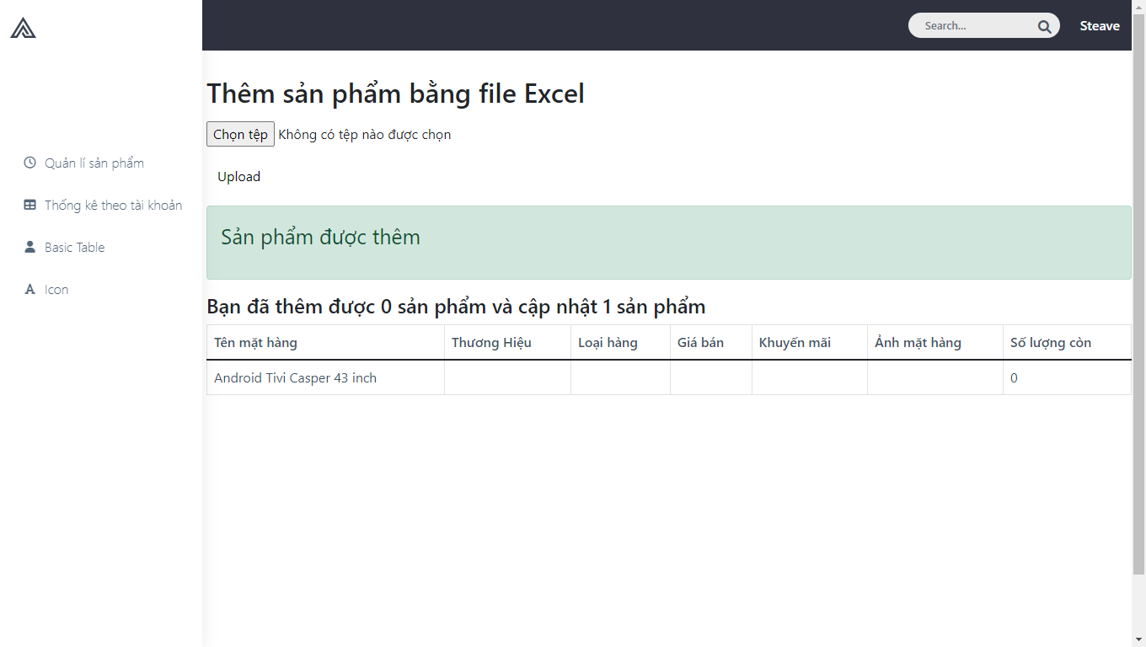
Giao diện thêm sản phẩm bằng file excel:

Slide 29
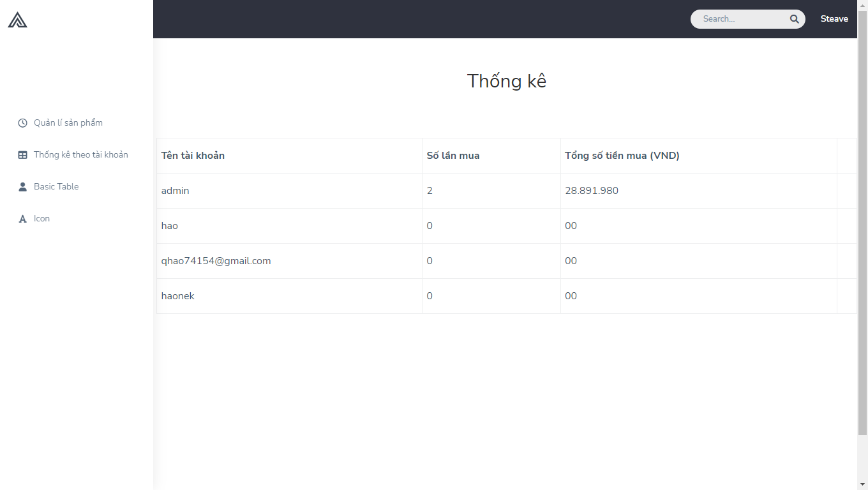
Thống kê theo tài khoản :

Slide 30
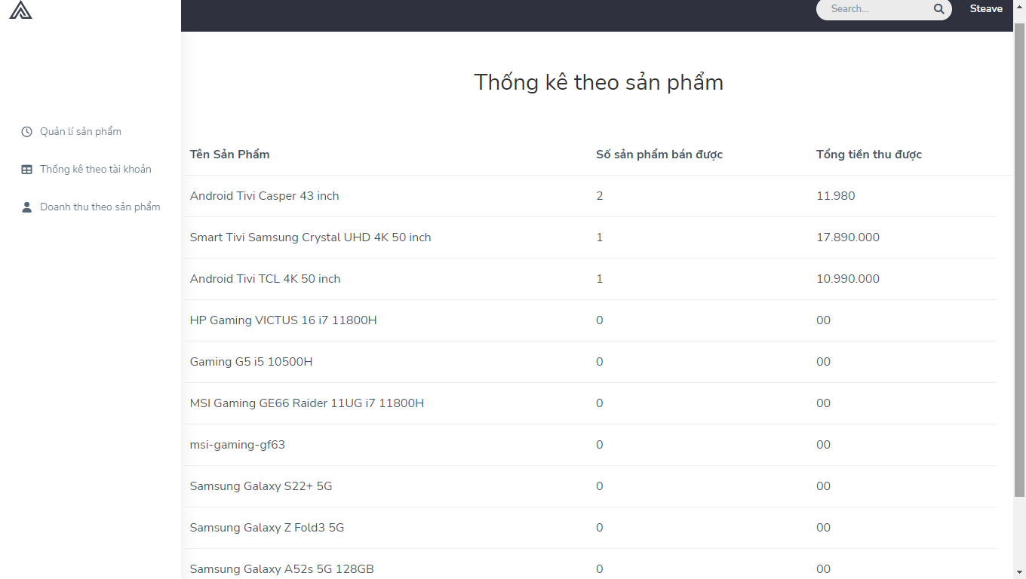
Thống kê doanh thu theo sản phẩm:

Slide 31
THANKS

Slide 32
06
FINANCIAL PLAN

Slide 33





Storyset by Freepik
Create your Story with our illustrated concepts. Choose the style you like the most, edit its colors, pick the background and layers you want to show and bring them to life with the animator panel! It will boost your presentation. Check out How it Works.
Pana
Amico
Bro
Rafiki
Cuate

Slide 34
...and our sets of editable icons
You can resize these icons without losing quality.
You can change the stroke and fill color; just select the icon and click on the paint bucket/pen.
In Google Slides, you can also use Flaticon’s extension, allowing you to customize and add even more icons.

